Slide 1
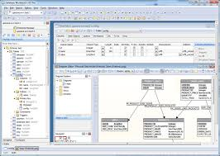
সুপ্রিয় শিক্ষার্থীবৃন্দ সবাইকে স্বাগত...

Slide 2
পরিচিতি
মোছাঃ শিউলী বেগম
সহকারী শিক্ষক (আইসিটি)
আরজিদেবীপুর শিয়ালকোট আলিম মাদ্রাসা,পার্বতীপুর,দিনাজপুর ।
ইমেইলঃ sheuli1978.bd@gmail.com
শ্রেণীঃ ৯ম-১০ম
বিষয়ঃ তথ্য ও যোগাযোগ প্রযুক্তি
অধ্যায়ঃ ষষ্ঠ
পাঠঃ ডেটাবেজ-এর ব্যবহার
সময়ঃ ৫০ মিনিট

Slide 3
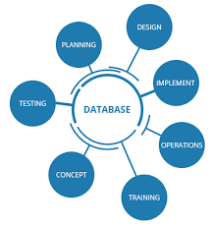
নীচের চিত্রে কী দেখতে পাচ্ছ ?
মাইক্রোসফট এক্সেস প্রোগ্রামের একটি চিত্র ।

Slide 4
আজকের পাঠ
ডেটাবেজ-এর ব্যবহার

Slide 5
শিখন ফল
এই পাঠ শেষে শিক্ষার্থীরা….
ডেটাবেজ কী বলতে পারবে;
ডেটাবেজ ম্যানেজমেন্ট সিস্টেম সম্পর্কে চিত্রের মাধ্যমে বর্ণনা করতে পারবে ;
ডেটাবেজ ম্যানেজমেন্ট সিস্টেমের গুরুত্ব ব্যাখ্যা করতে পারবে ।

Slide 6
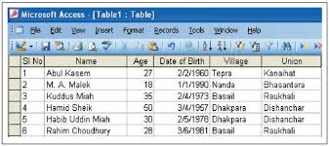
চিত্রটি লক্ষ কর, কী দেখতে পাচ্ছ ?
একটি ডেটাবেজ মূলত কলাম এবং সারির সমন্বয়ে গঠিত । ডেটাবেজ হচ্ছে ডেটা তথ্যসমৃদ্ধ এক বা একাধিক ফাইলের সমষ্টি ।

Slide 7
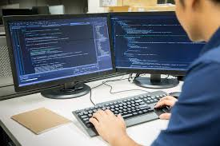
সময়ঃ ৩ মিনিট
একক কাজ
ডেটাবেজ কী লেখ ।

Slide 8
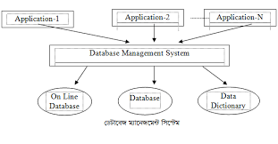
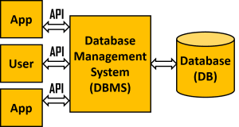
চিত্র দুটি লক্ষ কর
সিস্টেম হলো কতগুলো বিষয়ের সমন্বিত রূপ । মূলত ডেটাবেজ ম্যানেজমেন্ট
( DBMS) ব্যবহারকারী এবং ডেটাবেজের মধ্যে একটি ইন্টারফেস হিসাবে কাজ করে । ব্যবহারকারী অ্যাপলিকেশন প্রোগ্রামের মাধ্যমে বিভিন্ন ধরনের অপারেশন ( যেমনঃ ডেটা মুছে ফেলা, প্রবেশ, উত্তোলন করা ) সমপন্ন করতে অনুরোধ করে ।

Slide 9
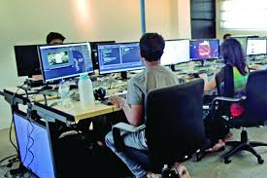
সময়ঃ ৬ মিনিট
জোড়ায় কাজ
জোড়ায় কাজ
ডেটাবেজ ম্যানেজমেন্ট সিস্টেমের কার্যপদ্ধতি চিত্রের মাধ্যমে উপস্থাপন কর ।

Slide 10
ডেটাবেজ ম্যানেজমেন্ট সিস্টেমের প্রধান কার্যাবলী নিম্নে উল্লেখ করা হলো ।
১. | নতুন রেকর্ড সংযোজন করা;
২. | প্রয়োজনে রেকর্ড আপডেট করা
৩. | অপ্রয়োজনীয় রেকর্ড মুছে ফেলা
৪. | ডেটা সংরক্ষণ করা
৫. | ডেটার নিরাপত্তা নিশ্চিত করা
৬. | ডেটার অনুলিপি রোধ করা
৭. | রিপোর্ট তৈরি করা
৮. | নিদিষ্ট ডেটা অনুসন্ধান করা ইত্যাদি
বিপুল পরিমাণ উপাত্ত নিয়ে তৈরি ডেটাবেজের বহুমুখী ব্যবহারই হচ্ছে ডেটাবেজ ব্যবস্থাপনার কাজ ।

Slide 11
সময়ঃ ১০ মিনিট
দলগত কাজ
DBMS - এর প্রধান প্রধান কার্যাবলী ও এর গুরুত্বপূর্ণ ব্যবহার কোথায় কোথায় হয়ে থাকে, একটি তালিকা খাতায় তৈরি কর ।

Slide 12
মূল্যায়ন
বহু নির্বাচনী প্রশ্ন ও উত্তর
ডেটাবেজকে কী বলা হয় ?
(ক) টেবিল (খ) কলাম (গ) রো (●ঘ) তথ্য ভান্ডার
প্রত্যেকটি কলামে একটি করে কী থাকে ?
(ক) ফিল্ড (খ) রো (গ) রেকর্ড ( ●ঘ) হেডিং বা শিরোনাম
( DBMS) এর পূর্ণরুপ কী ?
(ক) Date of Birth (খ) village (● গ) Data base management system. (ঘ) Union

Slide 13
বা
ড়ির কাজ
মাইক্রোসফট এক্সেস প্রোগ্রাম খোলার নিয়মাবলী লিখে আনবে ।

Slide 14
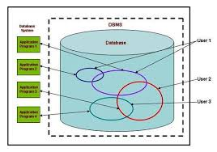
সবাইকে ধন্যবাদ

